Slide 1


动物切片装片的显微镜观察

Slide 2
实验目的：
了解显微镜的结构和使用方法，学会显微镜的使用方法；
显微镜下观察无脊椎动物各个门的代表动物的切片；
通过切片装片的观察，复习各门动物的结构特征和进化特征。

Slide 3
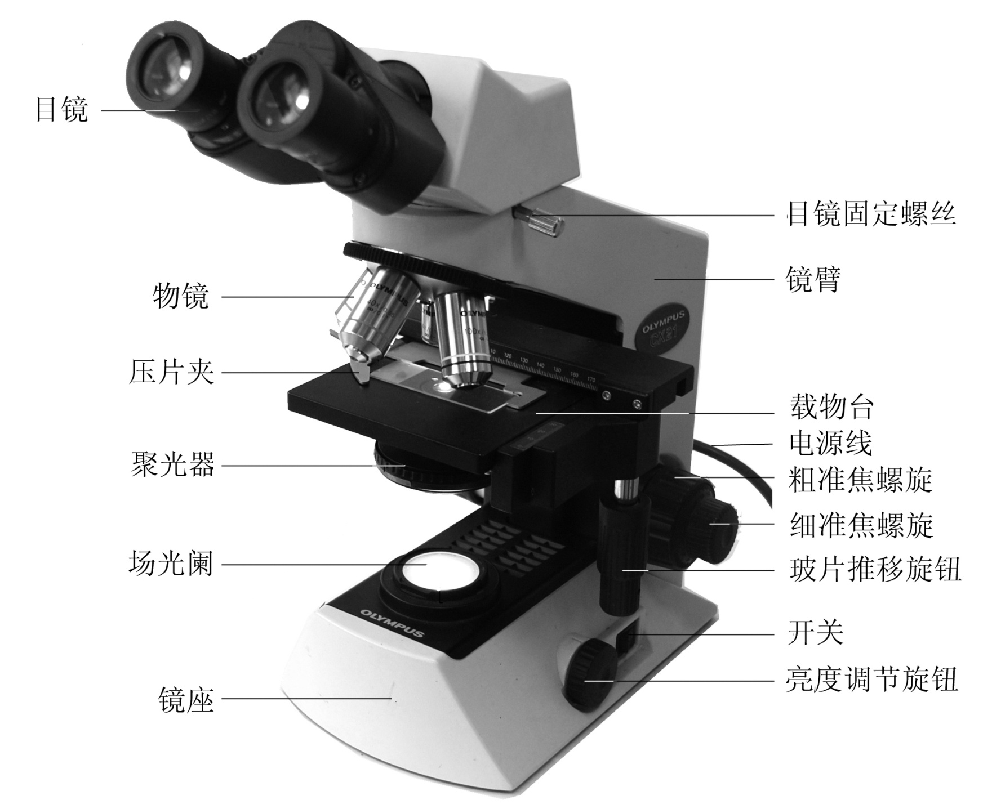

Slide 4





显微镜使用方法
1
2
3
4
调光
安放标本
调焦与观察
复原
调节粗准焦螺旋缓慢向下移动载物台直到成像清晰
转高倍镜下：调整光圈、调细准焦螺旋至物体清晰
打开开关
调节光量，使视野明亮
调好目镜的眼距
片夹
盖玻片向上
4倍下，眼看着载物台升到最高点
调至低倍镜
取下玻片
关闭电源
高倍下不要用粗调焦旋钮。
Notes:
。

Slide 5
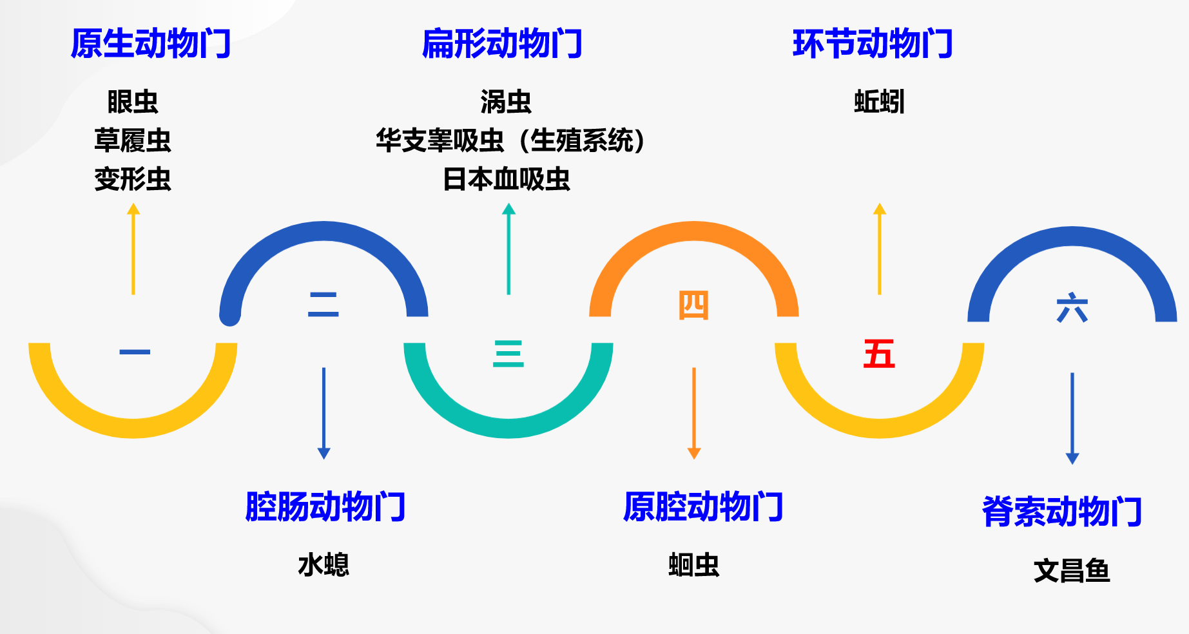

Slide 6
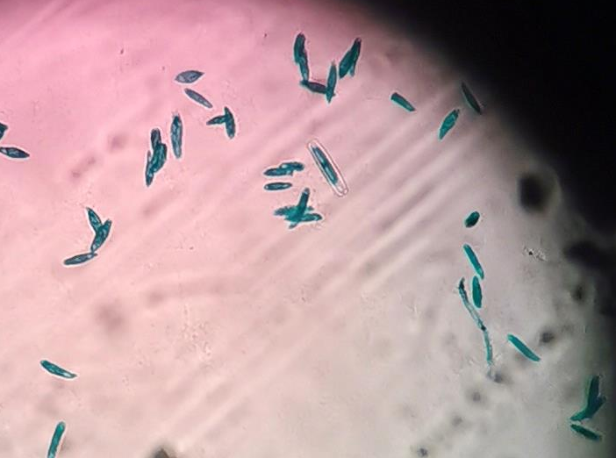
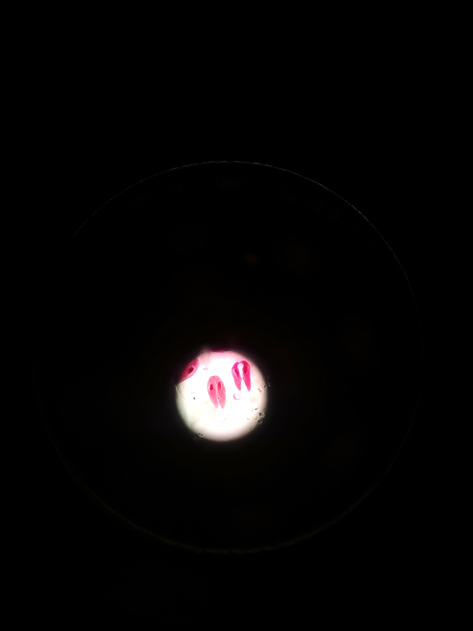
1、原生动物门
最原始的真核生物
个体多数由单细胞构成
细胞内有完成各种生理功能的细胞器
具各种营养类型
出现在水中运动的结构
无性生殖和有性生殖两种生殖方式
接合生殖

Slide 7
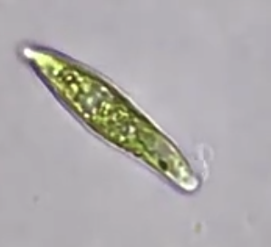
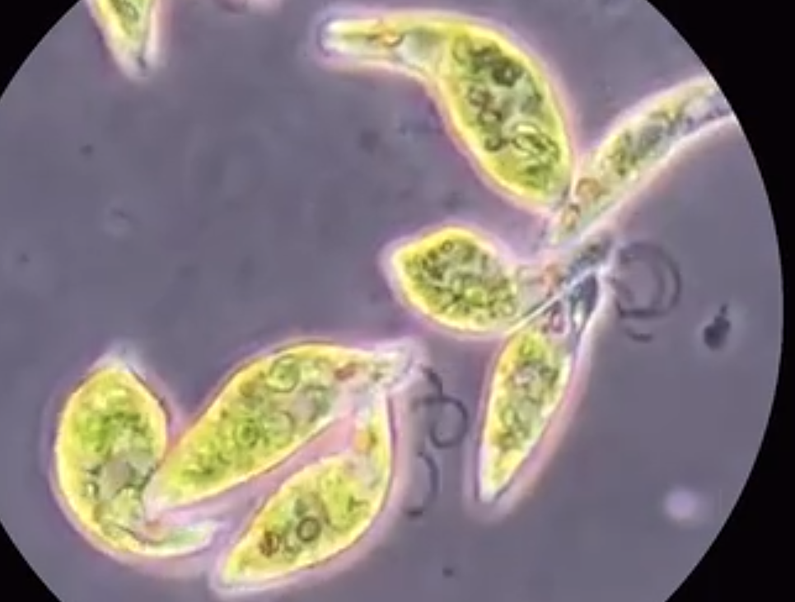
（1）鞭毛虫纲：绿眼虫

Slide 8
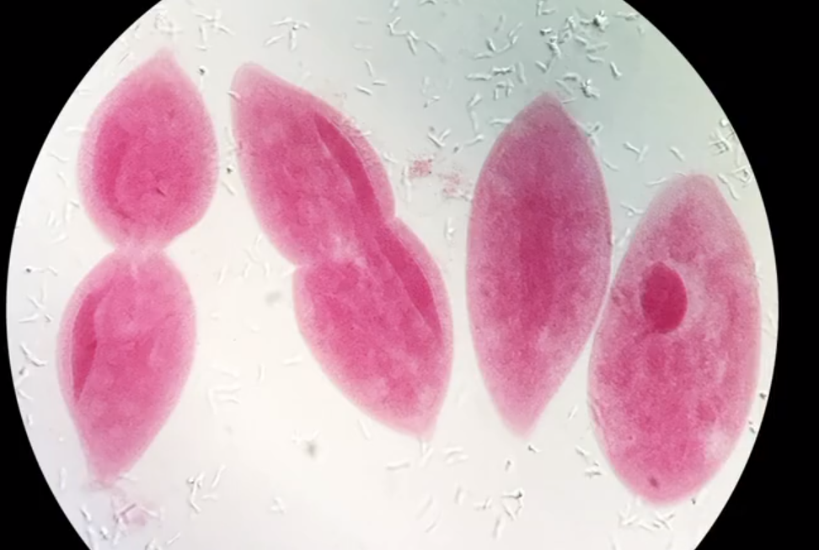
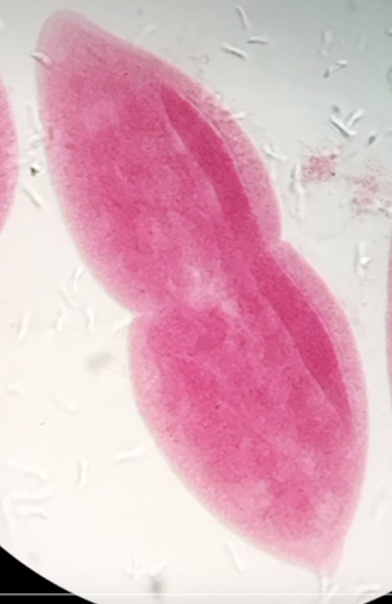
（2）纤毛虫纲：草履虫
无性生殖
横二分裂: 小核先作有丝分裂，大核再作无丝分裂，各自延长，分成二部分。虫体从身体中部横缢，形成2个子体。

Slide 9
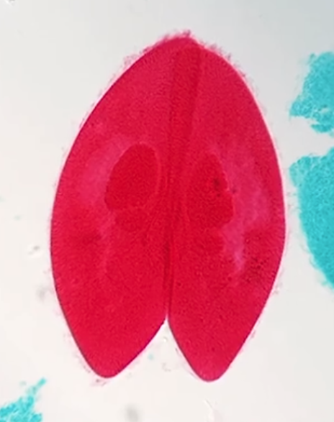
有性生殖：接合生殖
大核消失，小核通过减数分裂形成4个核，其中3个解体，剩下的1个小核又分裂成2个大小不等的核。
然后两虫体互换其中一个小核，并与对方大核融合，这一过程相当于受精作用。
新形成的核分裂3次，成为8个核，4个变为大核，4个小核。4个小核中3个分解。
1个小核再分裂为4个小核
虫体也分裂2次，每个亲体形成4个新个体。
接合生殖
Notes:
2个草履虫口沟对口沟粘合在一起，粘合处细胞膜溶解，两个虫体的细胞质相通
有性生殖需要不同来源的草履虫之间发生。

Slide 10
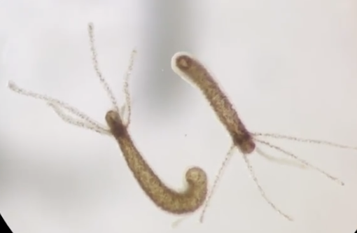
2、腔肠动物门：两胚层、辐射对称
出现胚层分化
出现组织分化
消化循环腔（胞外消化）
身体辐射对称
水螅型和水母型
单体或群体生活
Notes:
构成体壁的2层细胞来源于外胚层和内胚层
上皮组织和神经组织

Slide 11
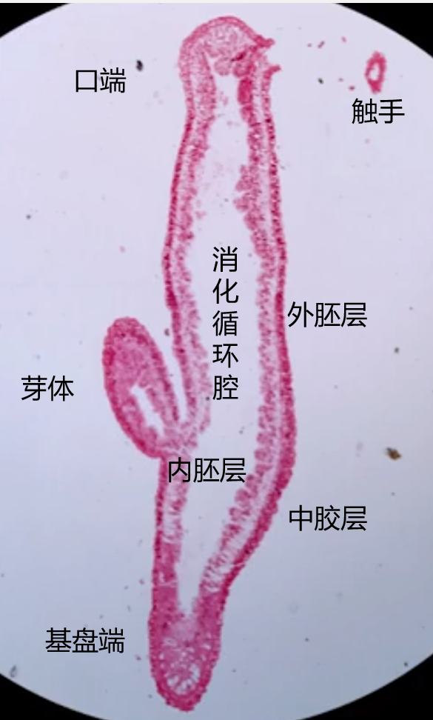
内部结构(水螅纵、横切片)
外胚层:
外皮肌细胞、间细胞、刺细胞、腺细胞
内胚层:
内皮肌细胞、腺细胞

Slide 12
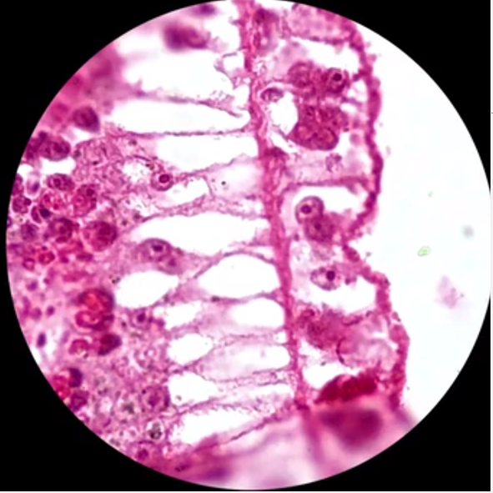
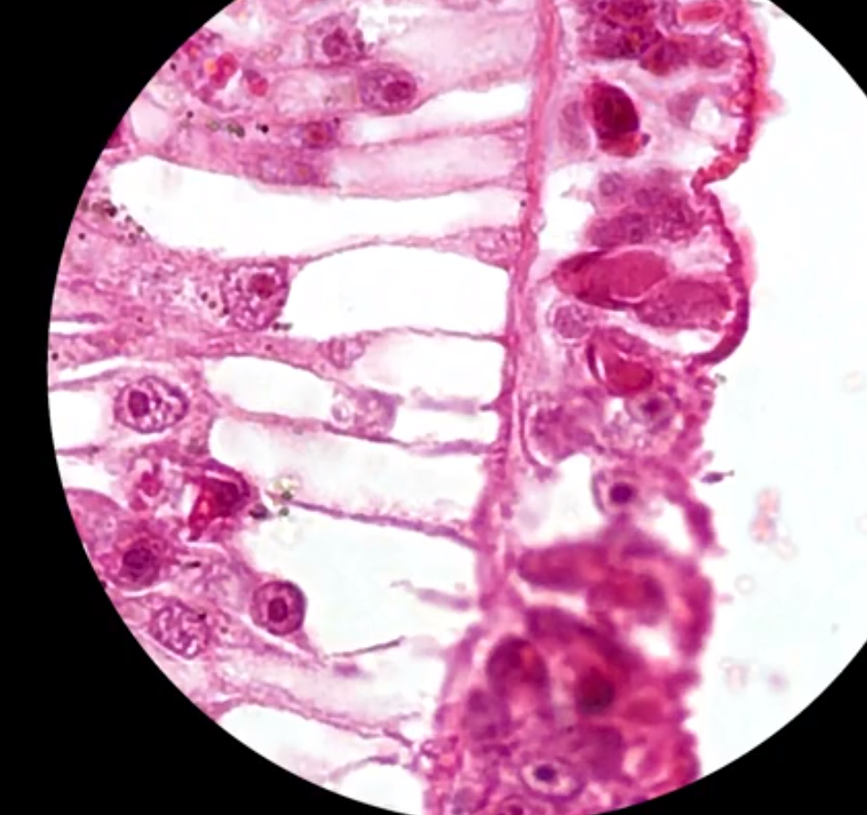
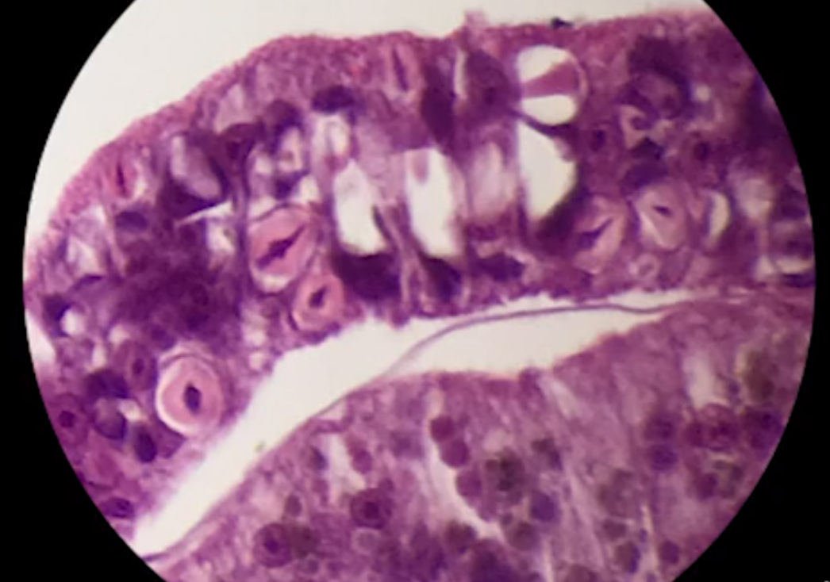
外皮肌细胞：短柱状，核大、清楚，位于细胞中央
间细胞
外皮肌细胞
刺细胞：间细胞分化而来，触手、口的部位特别多，染色均匀的粉红色的刺囊；
功能：防御捕食，缠绕粘附等。
Notes:
间细胞：成堆分布在外皮肌细胞之间，细胞大小与外皮肌细胞的核相似，染色较深。是一种未分化的细胞，可以分化成刺细胞或腺细胞等其他类型的细胞。

Slide 13
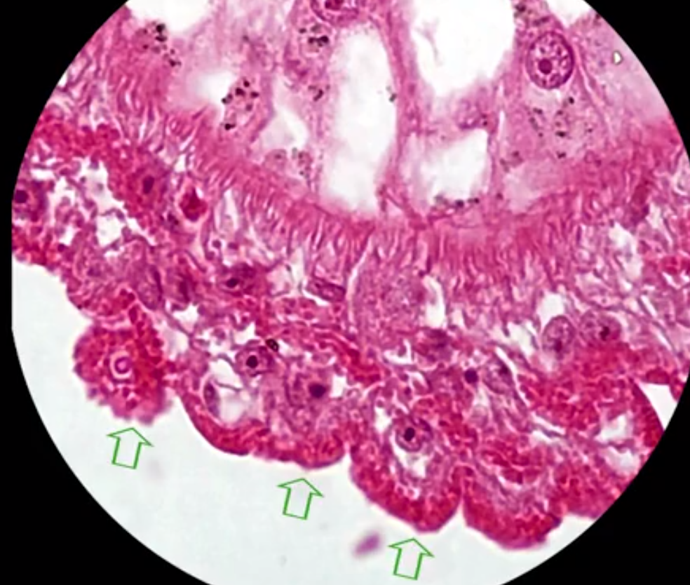
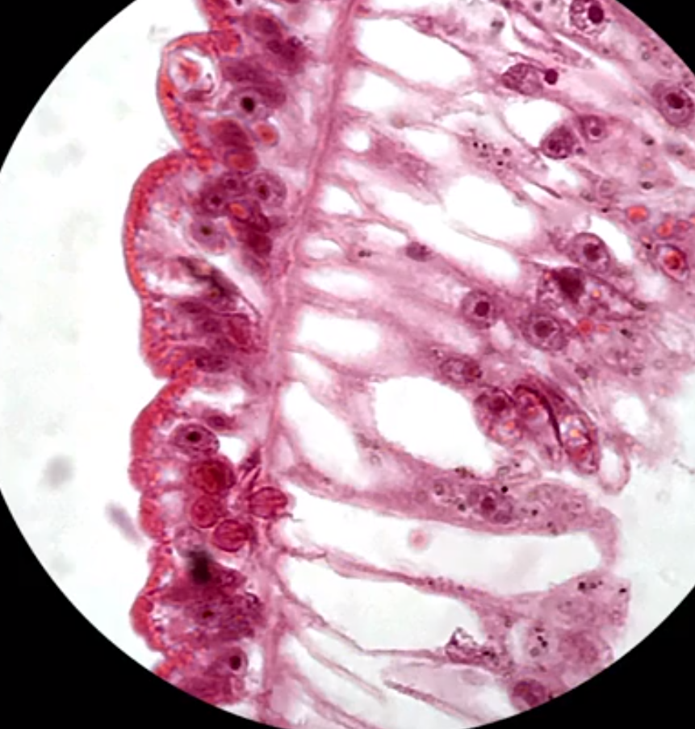
食物泡
内皮肌细胞
腺细胞
腺细胞：分布在口的周围及基盘处。腺细胞内有许多细小的颗粒被染成亮红色。
分泌粘液，使水螅附着在物体上。
内皮肌细胞：细胞很大，圆柱状，核在基部。
细胞内有深染的圆形食物泡，可以进行细胞内消化。

Slide 14
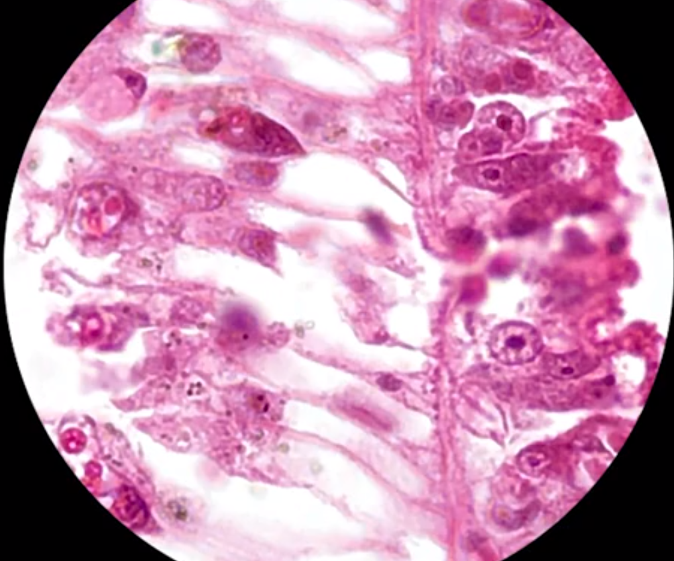
腺细胞
内胚层的腺细胞：染色较深且较为均匀，核一般位于顶部。
分泌消化酶到消化循环腔中进行细胞外消化。

Slide 15
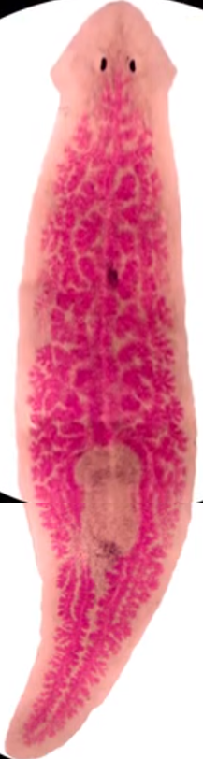
3、扁形动物门：三胚层无体腔动物
具外胚层、中胚层和内胚层三个胚层
身体出现了器官系统
两侧对称的体制
身体有了前后端与背腹面的区分
运动由不定向趋于定向
肠
咽
有口无肛门
Notes:
中胚层形成的实质可以储藏水分与营养；中胚层分化形成的肌肉强化了运动的机能，为内部器官的分化提供了必要的基础。
肠分为三支，向前一支，向后两支。

Slide 16
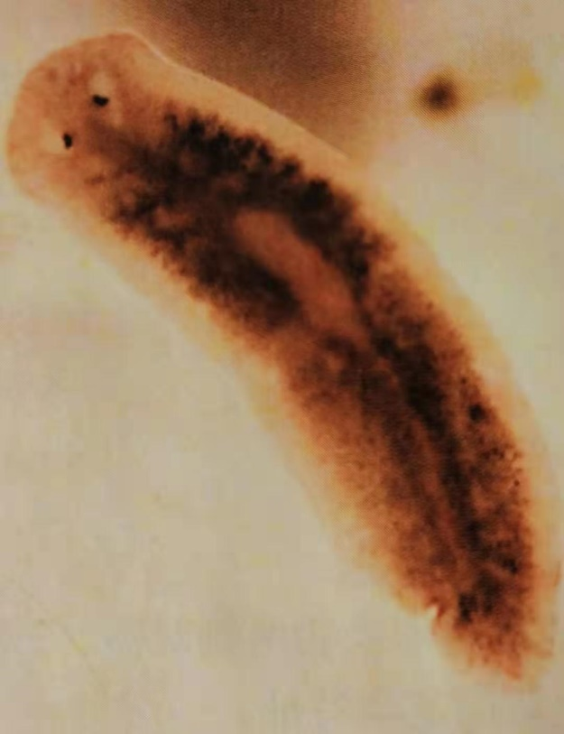
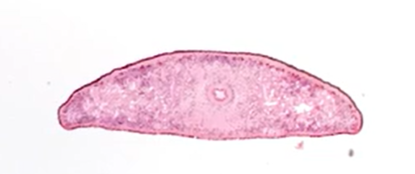
（1）涡虫纲内部结构：三角真涡虫横切片
纤毛、上皮细胞、杆状体、粘液腺细胞
肌肉层(环肌、斜肌、纵肌)、背腹肌
消化道、实质
涡虫过咽横切面，放大倍数10×4
Notes:
内胚层形成的消化道
中胚层形成的实质及实质中的间质细胞

Slide 17
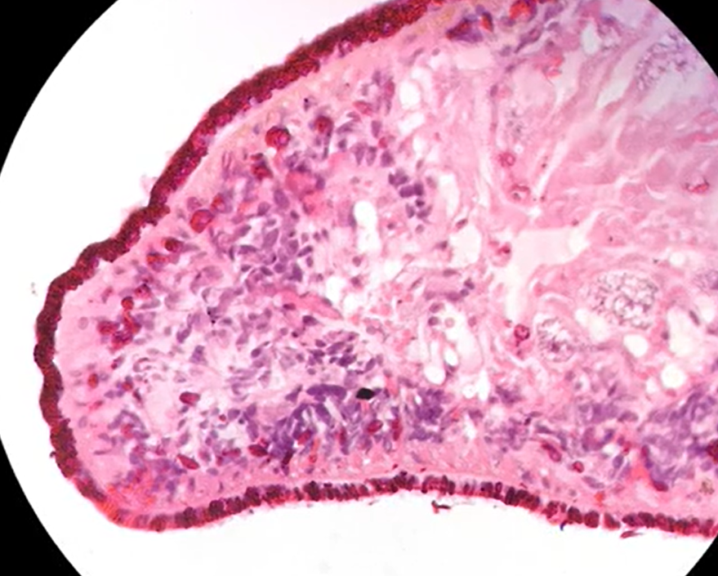
涡虫过咽横切面，放大倍数10×40
由矮柱状上皮细胞形成的表皮
粘液腺细胞：分布在横切面的两端，染色较浅
纤毛：腹面发达
杆状体：上皮细胞之间，染色很深的绛紫色短棒状结构

Slide 18
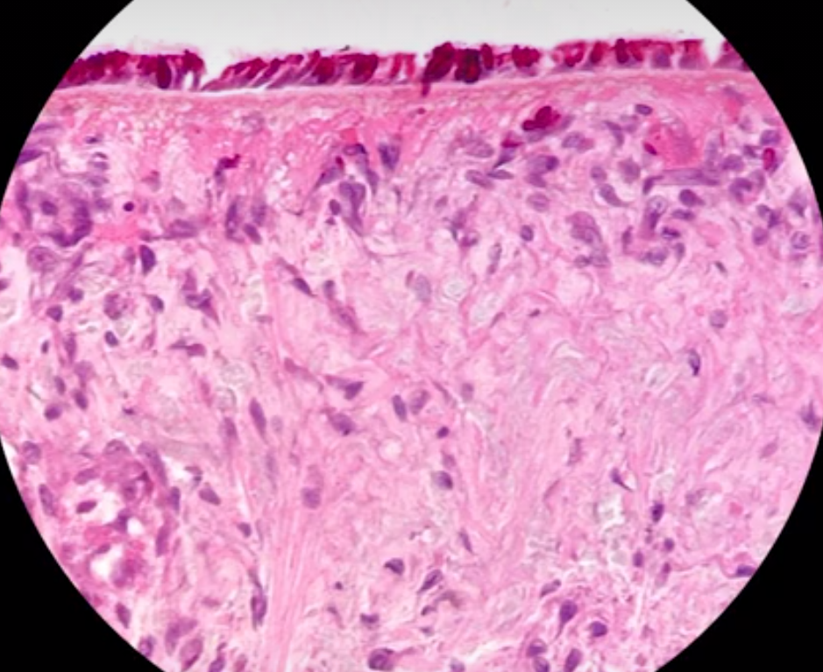
环肌
斜肌
皮肌囊
纵肌
无体腔，体内各器官都镶在实质中，实质是中胚层形成的合胞体。
实质
背腹肌
合胞体：由一层细胞膜包绕的多个核的一团细胞质。
Notes:
中胚层形成的肌肉层，与表皮共同形成皮肌囊，包裹全身。

Slide 19
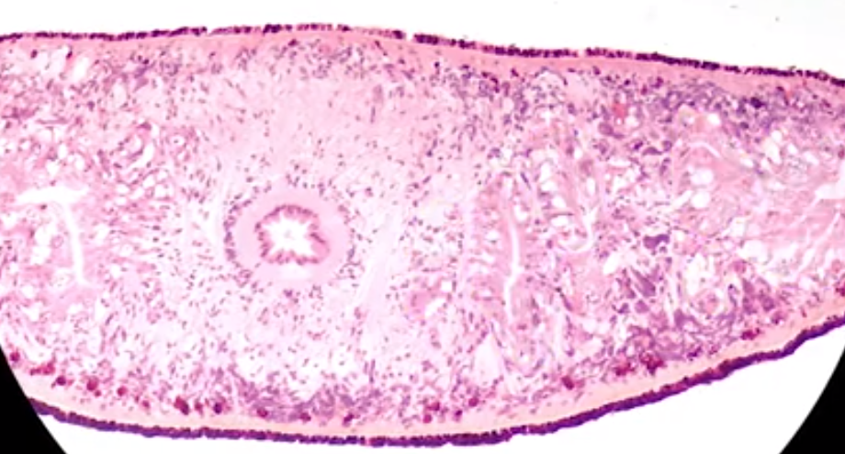
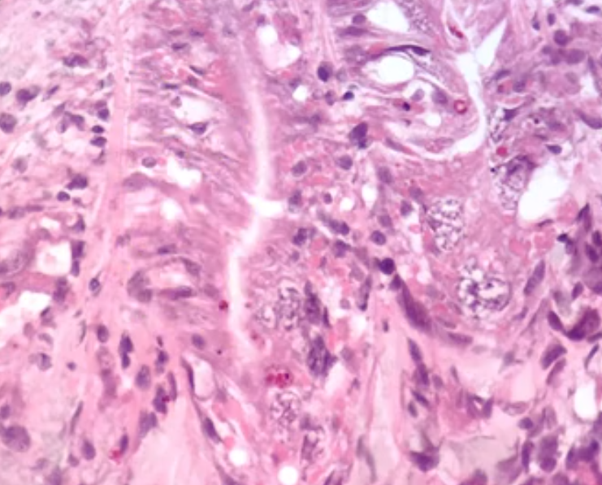
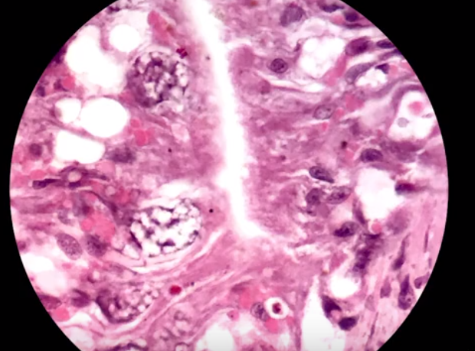
消化道横切面
消化道壁由单层长柱状细胞组成
腺细胞

Slide 20
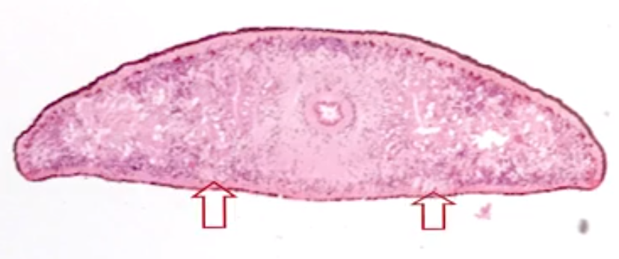
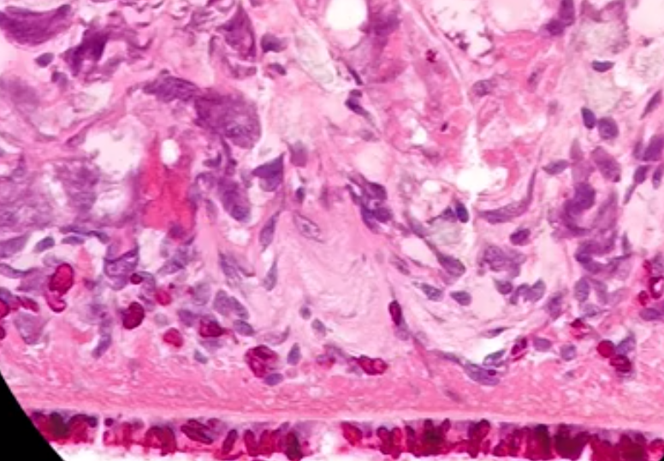
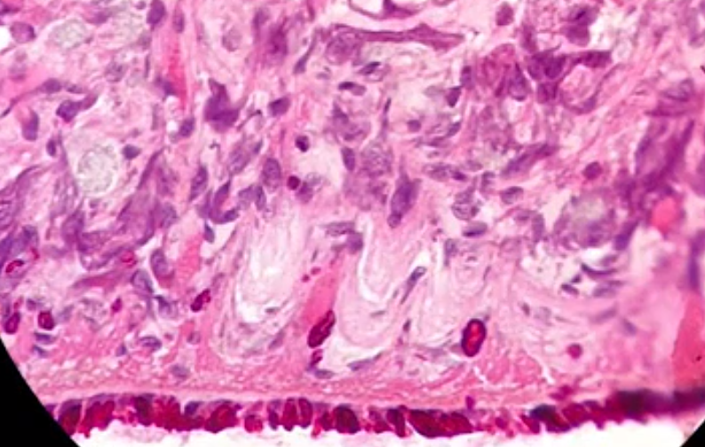
腹神经索：染色较浅
腹神经索
与横神经共同组成梯状神经系统
腹神经索
腹神经索

Slide 21
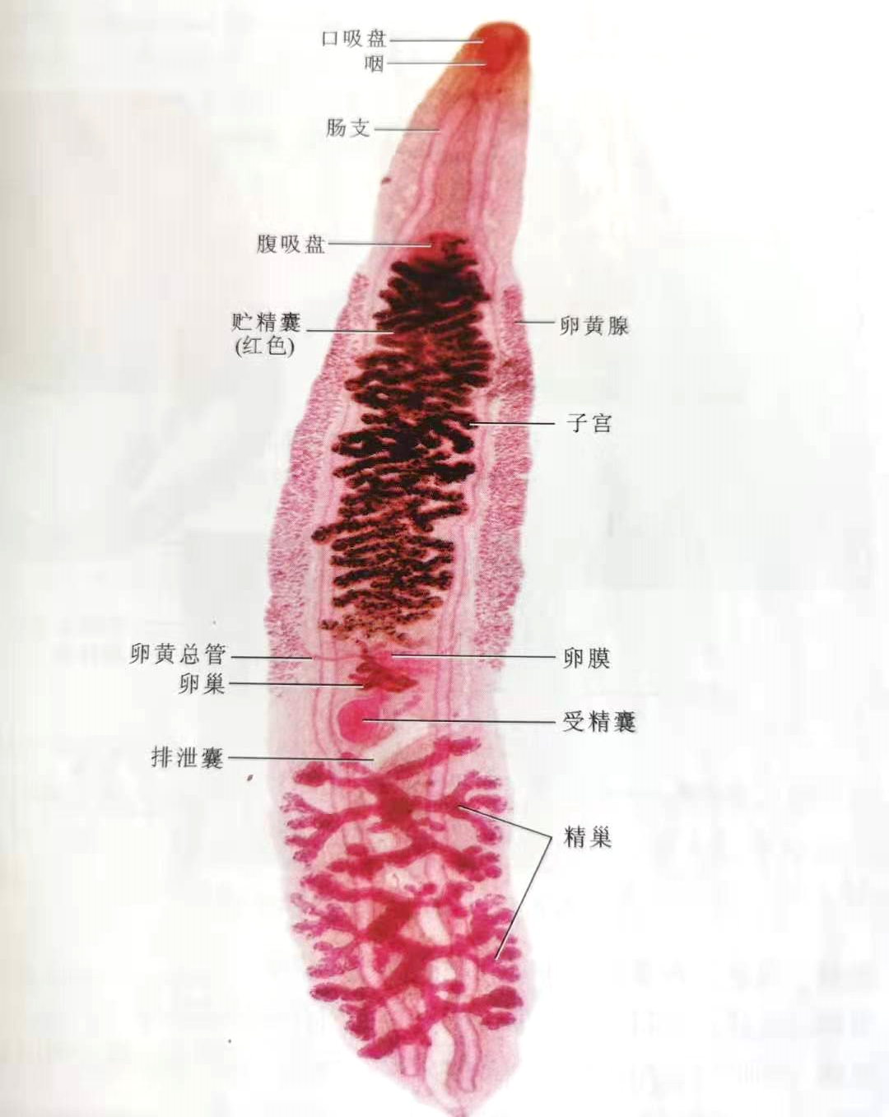
（2）吸虫纲：
华支睾吸虫整体图
纤毛消失，出现角质层
消化系统退化
感觉器官消失
出现吸盘等附着器官
生殖系统发达
雌雄同体

Slide 22
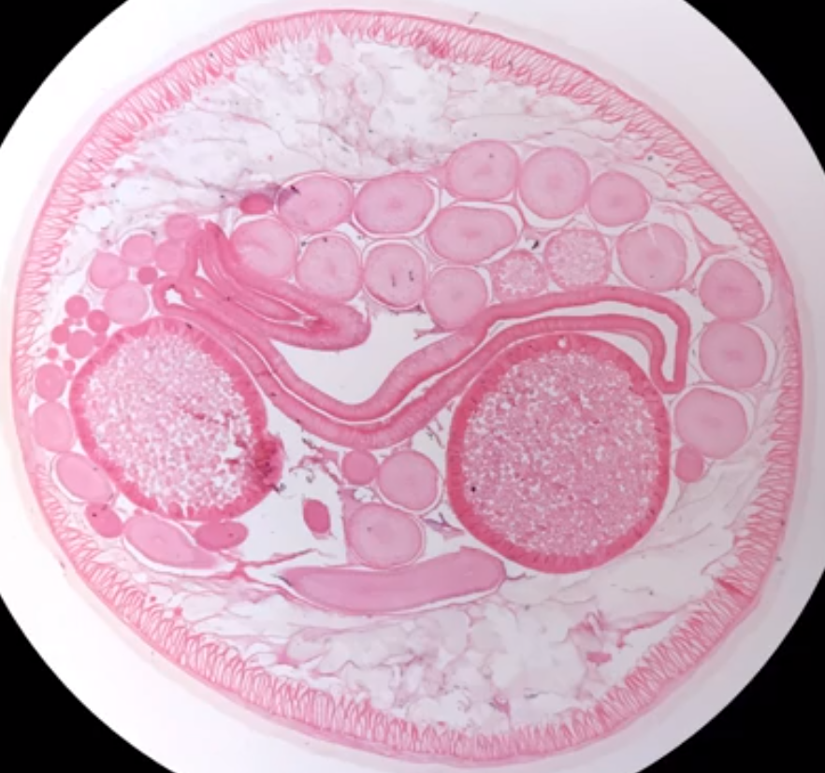
4、线虫动物门：具有假体腔
具有三胚层和假体腔
出现了具有口和肛门的完全消化道
排泄系统属于原肾管型
一般无循环系统和呼吸器官
多为寄生种类
蛔虫横切片，10×4倍
Notes:
外胚层：表皮；中胚层：肌肉层；里面为假体腔，假体腔内有消化道和生殖管。
假体腔1.为体内器官系统的发展提供了空间，2.假体腔内有液体和物质，出现了简单的循环，可以有效的运输营养代谢产物，3.体腔液具有一定的压力，有利于维持动物的体形，并协助运动。

Slide 23
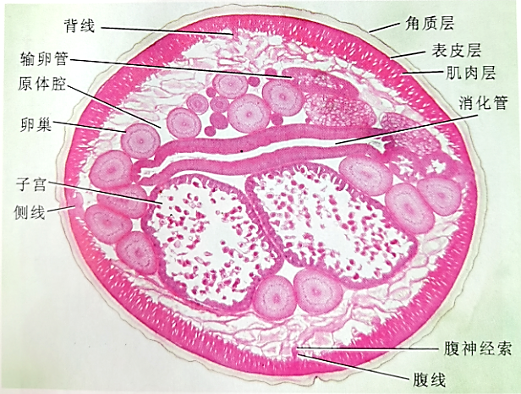
内部显微结构(蛔虫横切片)
角质膜
上皮细胞（合胞体）、背线、腹线、侧线
神经索、排泄管
纵肌
假体腔
消化道、卵巢、输卵管、子宫
雌蛔虫横切面
Notes:
只有纵肌，只能扭曲，不能伸缩

Slide 24
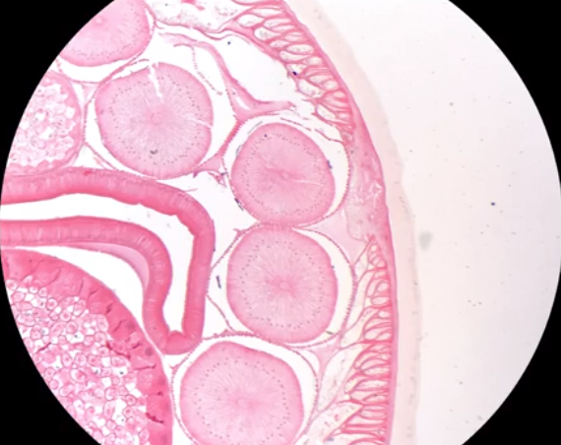
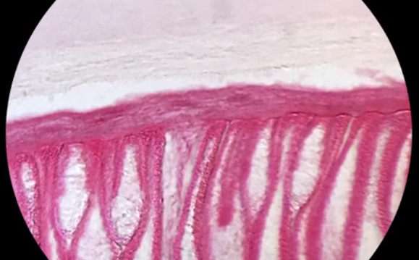
表皮：合胞体
角质层

Slide 25
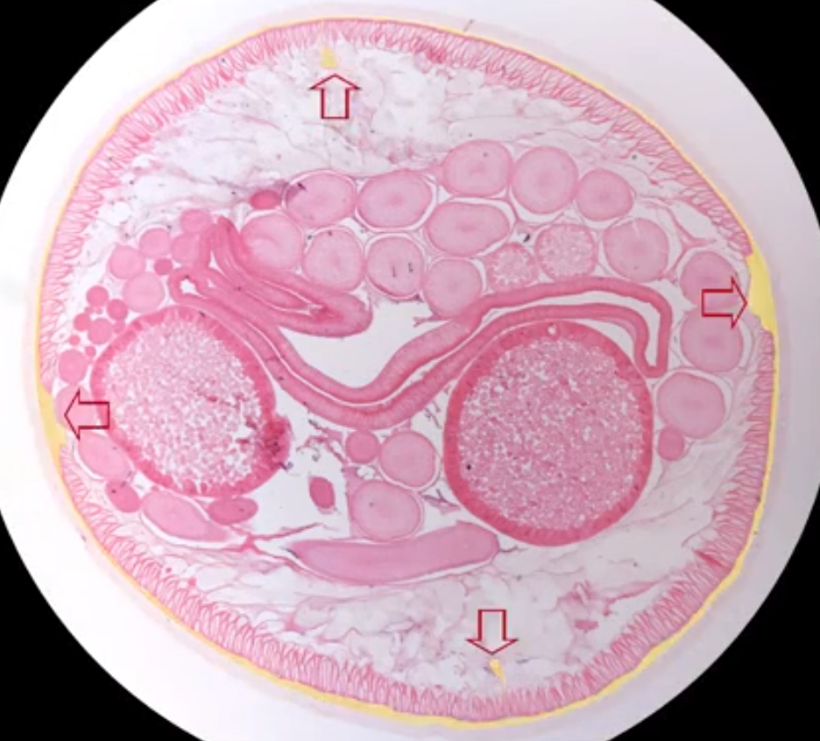
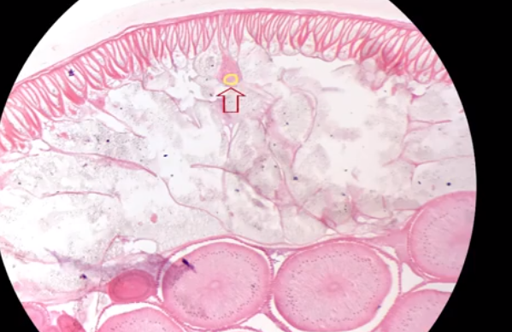
背线
侧线
腹线
表皮向内加厚突出，形成四条纵行的索，分别为背线、腹线、侧线。
背线和腹线末端膨大成圆形，里面包裹着神经索

Slide 26
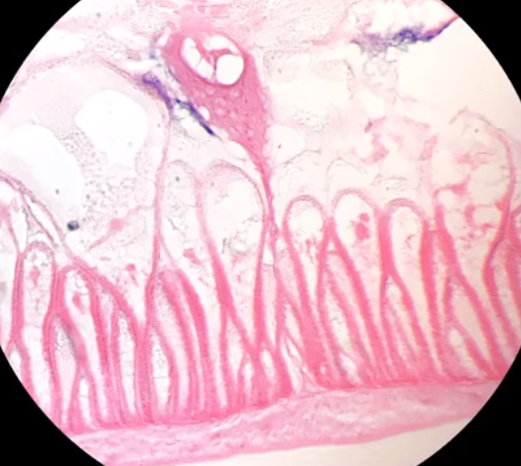
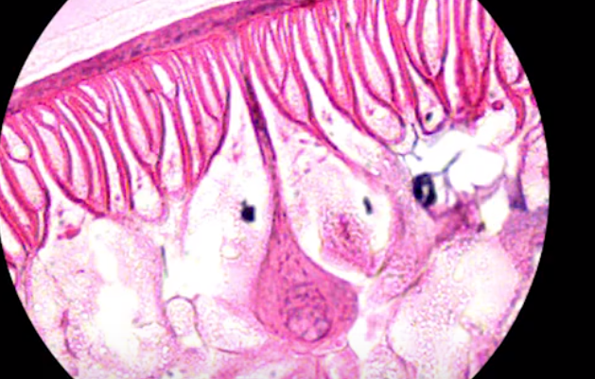
腹神经索比背神经索更粗一些
根据神经索的粗细，可以区分背腹面及背线、腹线

Slide 27
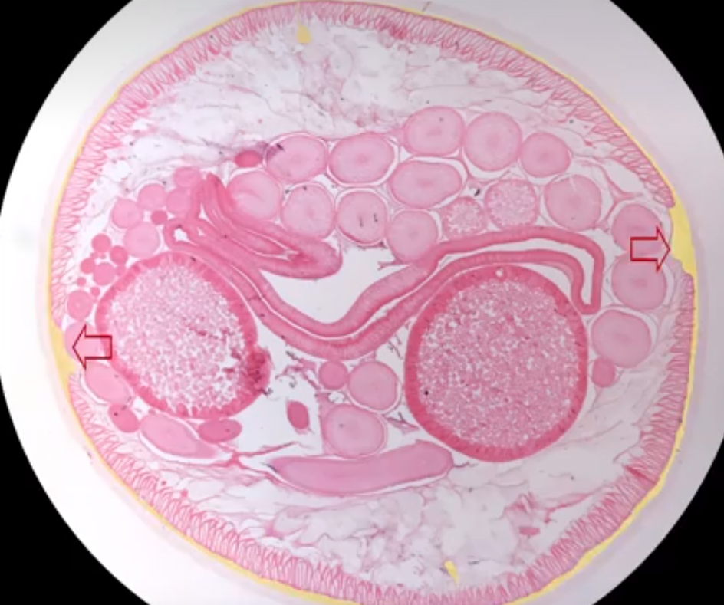
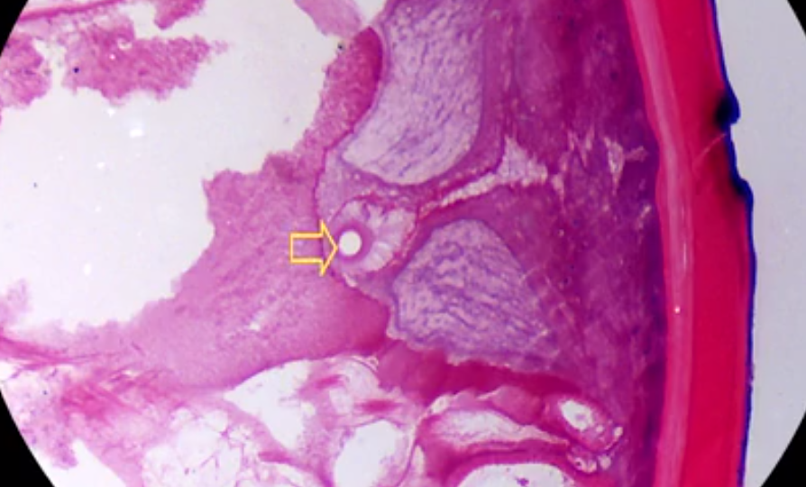
侧线比背腹线更大
细小、中空的排泄管

Slide 28
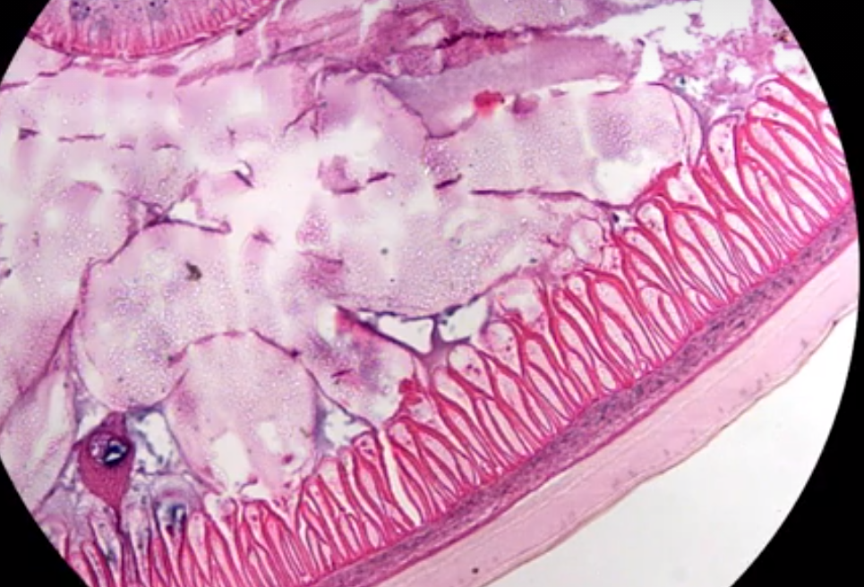
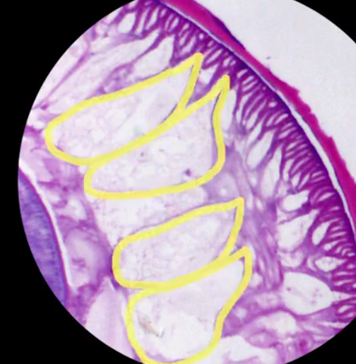
纵肌肌肉层
原生质部
收缩部
肌原纤维
原生质部：染色较浅，球形，伸向假体腔内。
Notes:
原生质部：

Slide 29
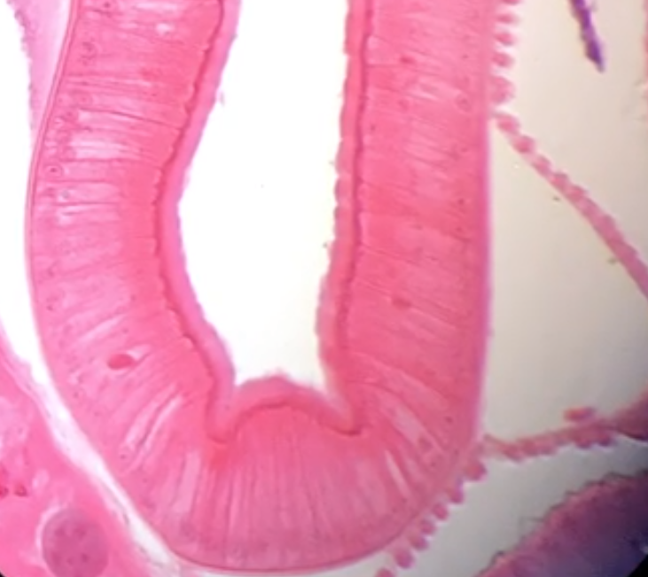
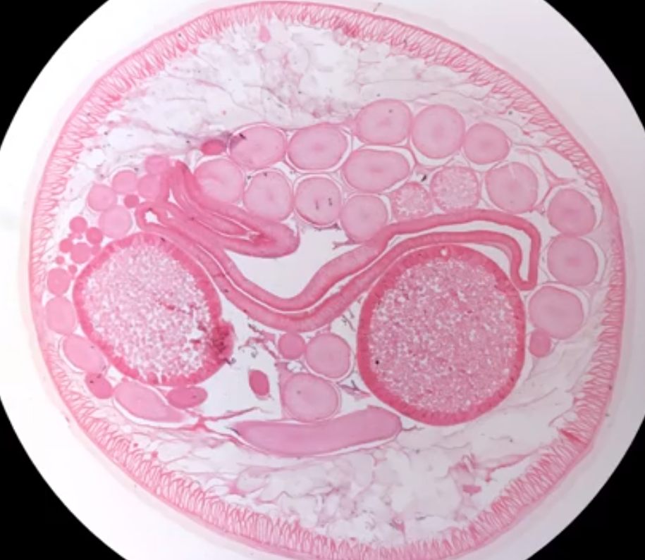
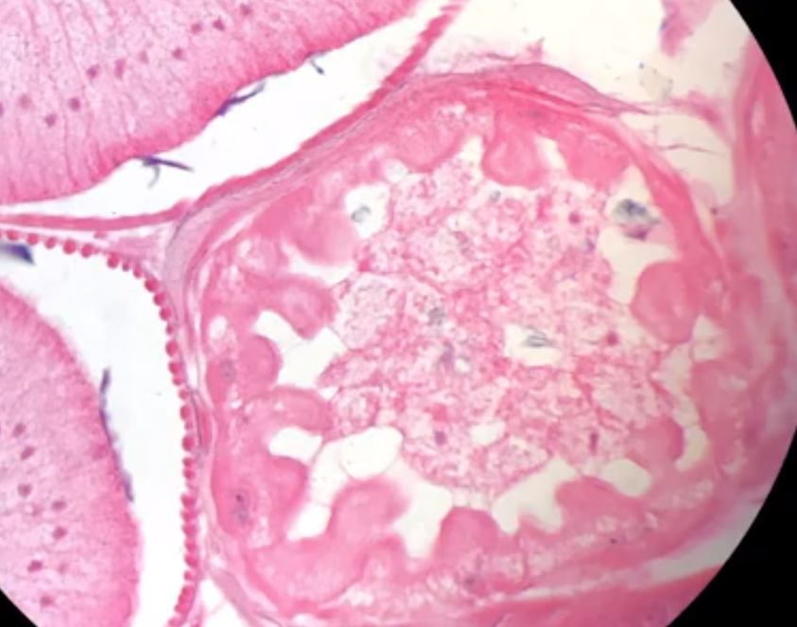
假体腔内充满体腔液，无体腔膜
空腔来自胚胎期的囊胚腔
假体腔
肠道：单层柱状上皮
生殖管
不同发育阶段的卵巢
输卵管
消化道
中空的管状结构
子宫
子宫位于腹面，可用来判断背腹。
Notes:
子宫：一对，里面包含卵细胞，可以根据子宫与肠道的相对位置判断背腹面。肠道更靠近背面，子宫更靠近腹面。

Slide 30
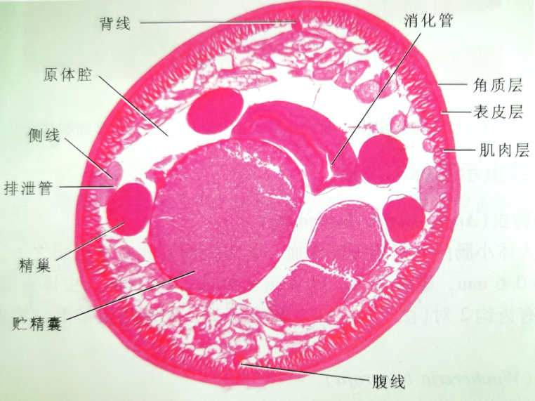
雄蛔虫横切面

Slide 31
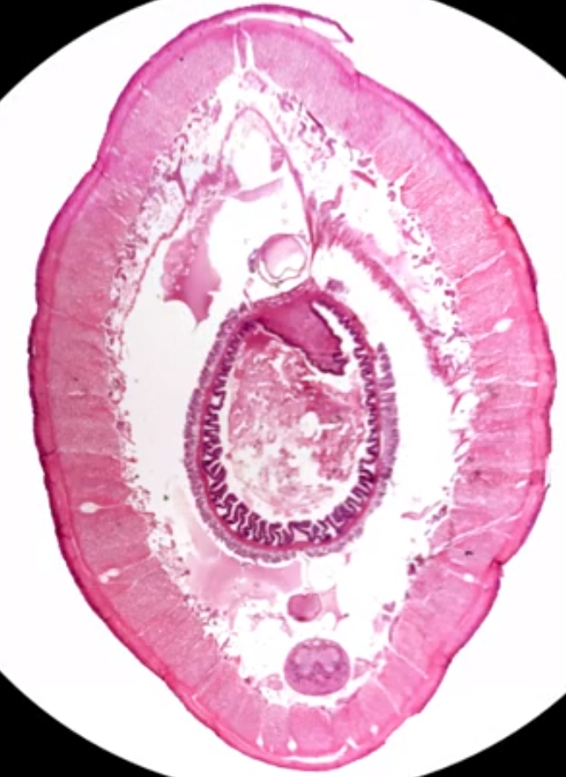
5、环节动物门：分节、真体腔
身体出现同律分节
体壁向外延伸成扁平状的疣足,具刚毛
普遍具有发达的真体腔
闭管式循环系统
链状神经系统
雌雄同体或异体
Notes:
分节是高等无脊椎动物开始出现的现象，从外观上看，身体是由基本相同的体节构成的，一些内部器官也按体节重复排列。体节的出现使躯体的运动更加灵活。
真体腔，加上消化道上有中胚层分化成的肌肉层，肠的蠕动更加自主，提高了消化能力。
闭管式循环系统，可以更有效的完成营养物质和代谢产物的输送
神经系统演化的趋势：集中、头化。水螅网状到扁形梯形，到这里链状

Slide 32
内部结构显微观察(环毛蚓横切片)
体壁：上皮细胞、环肌、纵肌、
角质膜、刚毛、壁体腔膜
真体腔
消化道：脏体腔膜、肠道细胞、盲道
背腺（背血管的两侧）
背血管、腹血管、神经下血管
腹神经索
血管
体壁
真体腔
消化道
神经索
Notes:
肠道上面第一次具有了肌肉

Slide 33
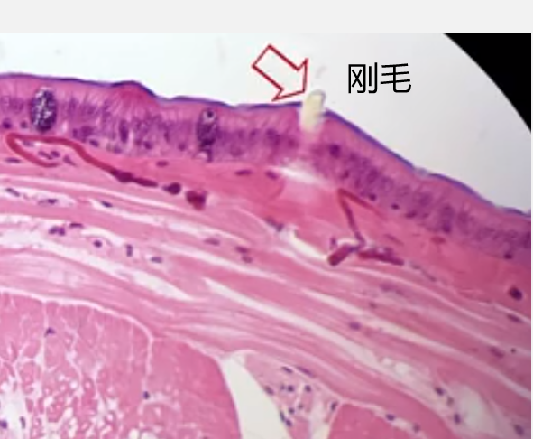
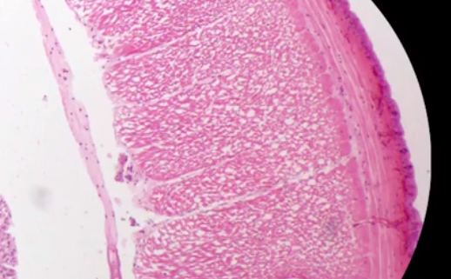
（1）体壁
角质膜
环肌
表皮层：单层上皮组织
纵肌
壁体腔膜：
中胚层分化而来

Slide 34
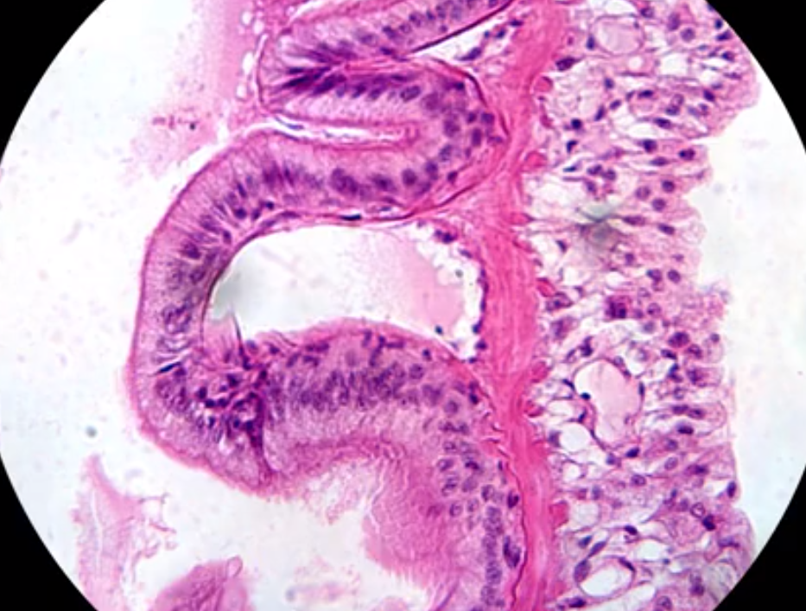
（2）消化道
盲道
纵肌
环肌
脏体腔膜
单层柱状上皮

Slide 35
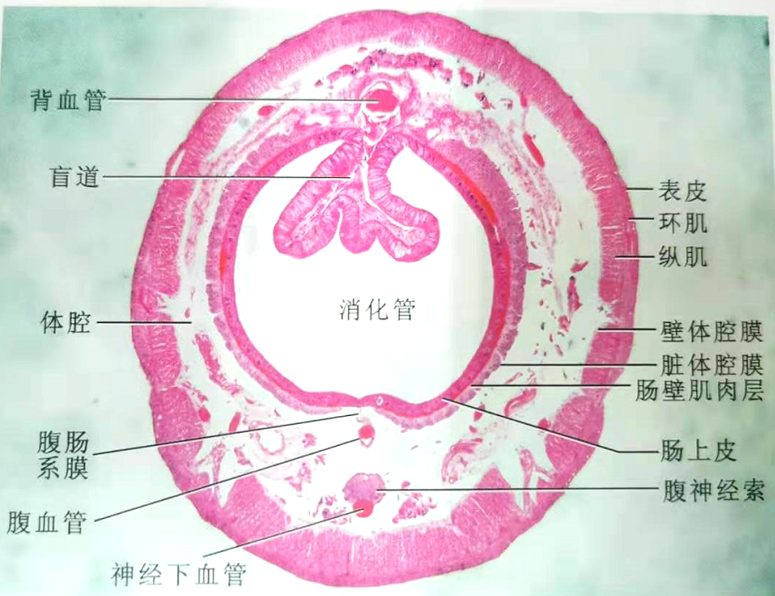
血管、神经
背血管
背腺
腹血管
腹神经索

Slide 36

6、脊索动物门
脊索：消化道和神经管之间的棒状结构，具有支撑的作用。
背神经管：在脊椎动物亚门分化出脑和脊髓。
咽鳃裂：胚胎期都具有，成体有的消失或演化为其他器官，有的保留作为呼吸器官
肛后尾、心脏位于身体腹面、中胚层形成的内骨骼等。
Notes:
所有脊索动物的胚胎期都有脊索，后有的终生保留，有的退化，有的被脊椎所替代。无脊椎动物没有脊索、没有鳃裂。
脊索动物中空的神经中枢位于背部。
无脊椎动物的神经：原生与海绵动物无神经系统，腔肠动物为网状神经系统，扁虫与线虫为梯状神经系统，环节与节肢动物中枢神经呈索状位于身体腹面。

Slide 37


文昌鱼：头索动物亚门；无头类；典型的脊索动物
身体呈鱼形，没有明显的头部
口笠、咽鳃裂、肠、肛门、肝盲囊
背神经管
脊索纵贯身体全长，并且延伸至最前端（背神经管前方）
生殖腺
Notes:
背部皮肤下垂在腹部形成腹褶，腹褶在腹部愈合，里面是围鳃腔，与臀鳍交界的地方有一个孔，是腹孔或围鳃腔孔。
口往后为咽，咽两侧有一系列左右成对排列，数目不等的裂孔为鳃裂，两鳃裂之间咽壁为鳃隔。咽外围被一大腔环绕，为围鳃腔。
文昌鱼与无脊椎动物相似的地方：无头、无脑、无心脏、无成对附肢、肌节按体节排列
呼吸、循环、神经、胚胎发育与脊椎动物相似。

Slide 38

内部显微观察(文昌鱼过咽横切片)
皮肤；背鳍；肌肉；
背神经管；脊索；
围鳃腔
咽；鳃隔；
肝盲囊、生殖腺

Slide 39

过肠横切片
皮肤、背鳍、肌肉
背神经管、脊索
围鳃腔
后肠
性腺
腹血管

Slide 40
作业：
绘制2幅动物结构图（标注各结构名称）
铅笔绘图 实验报告专用纸

